Slide 1
Krytosemenné rostliny
Dělí se na dvouděložné a jednoděložné (z učebnice překreslete tabulku s rozdíly mezi těmito skupinami – počet děloh, stavba kořene, uspořádání cévních svazků atd.)

Slide 2
DVOUDĚLOŽNÉ rostliny
LISTNATÉ STROMY a KEŘE
Listy jsou obvykle zploštělé s nápadně zpeřenou žilnatinou
Na rozdíl od nahosemenných rostlin na podzim většinou opadávají
Zástupci: buk lesní, dub letní, lípa srdčitá, vrba jíva, topol bílý, topol osika, habr obecný, bříza bradavičnatá, javor mléč, bez černý, (bez hroznatý)

Slide 3
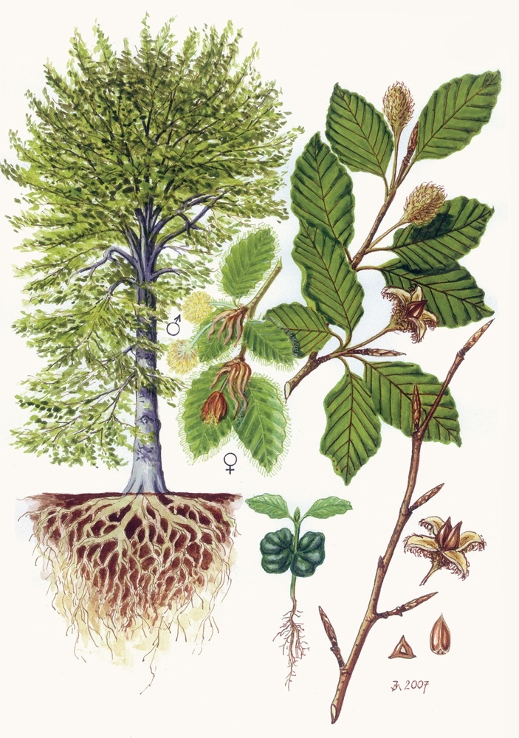
Zástupci:
K zástupcům, které máte v učebnici vypište stejně jako u jehličnatých stromů jejich charakteristiku a užití. Např.:
Buk lesní – hladká šedá borka, mohutná koruna vejčitého tvaru, plod bukvice, využití – ohýbaný nábytek

